Slide 1
MÔN VẬT LÝ 9

Slide 2
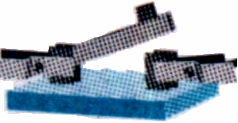
Trong TN Ơ- Xơtet hiện tượng gì xảy ra với kim nam châm khi cho dòng điện chạy qua dây dẫn
A

Slide 3
CHỦ ĐỀ:
LỰC ĐIỆN TỪ – ĐỘNG CƠ ĐIỆN MỘT CHIỀU
THỜI LƯỢNG:2 TIẾT 29,30

Slide 4
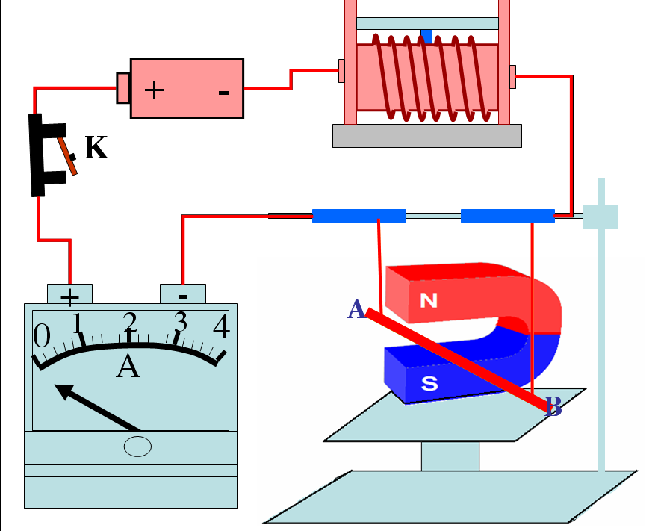
I. Tác dụng của từ trường lên dây dẫn có dòng điện.
1. Thí nghiệm

Slide 5
Thí nghiệm
Mắc mạch điện như hình vẽ. Đoạn dây dẫn thẳng AB nằm trong từ trường của nam châm
B
N
A
S
A
+
K

Slide 6
Quan sát hình vẽ:
- Quan sát xem có hiện tượng gì xảy ra với đoạn dây AB khi đóng công tắc K.
Chứng tỏ đoạn dây AB chịu tác dụng của một lực nào đó.
Hiện tượng đó chứng tỏ điều gì?
B
N
A
S
A
+
K

Slide 7
Từ trường tác dụng lực lên đoạn dây dẫn AB có dòng điện chạy qua đặt trong từ trường.
Lực đó gọi là lực điện từ
B
N
A
S
A
+
K

Slide 8
II. CHIỀU CỦA LỰC ĐIỆN TỪ - QUY TẮC BÀN TAY TRÁI
1. Chiều của lực điện từ phụ thuộc vào những yếu tố nào?

Slide 9
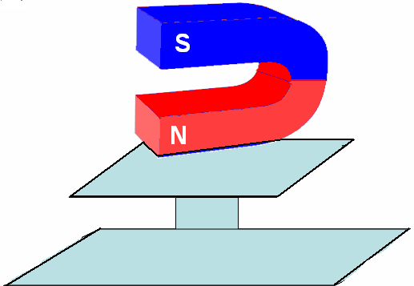
+ -
K
+
-
A
1
2
3
4
A
0
A
B
B

Slide 10
+ -
K
-
+
A
1
2
3
4
A
0
A
B
B

Slide 11
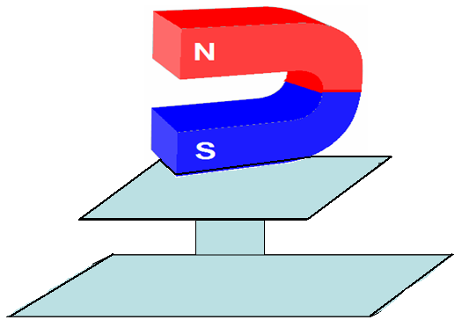
+ -
K
-
+
A
1
2
3
4
A
0
A
B
B

Slide 12
Qua 2 thí nghiệm trên ta rút ra được kết luận gì ?

Slide 13
b. Kết luận:
Chiều của lực từ tác dụng lên dây dẫn AB phụ thuộc vào chiều dòng điện chạy trong dây dẫn và chiều của đường sức từ

Slide 14
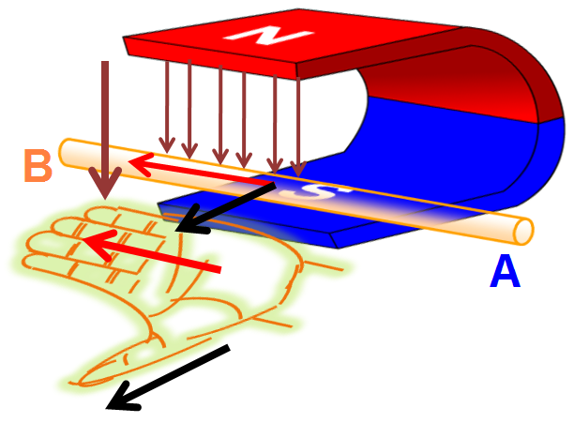
Quy tắc bàn tay trái
Đặt bàn tay trái sao cho các đường sức từ hướng vào lòng bàn tay, chiều từ cổ tay đến ngón tay giữa hướng theo chiều dòng điện thì ngón tay cái choãi ra 90⁰ chỉ chiều của lực điện từ

Slide 15
+ -
K
-
+
A
2
3
A
0
1
4
A
B
B

Slide 16
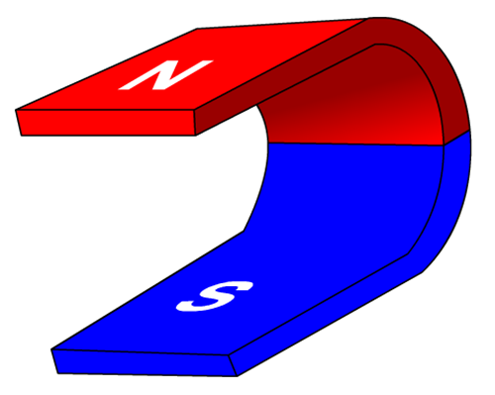
C2. Áp dụng quy tắc bàn tay trái, xác định chiều dòng điện chạy qua đoạn dây dẫn AB trong hình 27.3
A
B
F

Slide 17
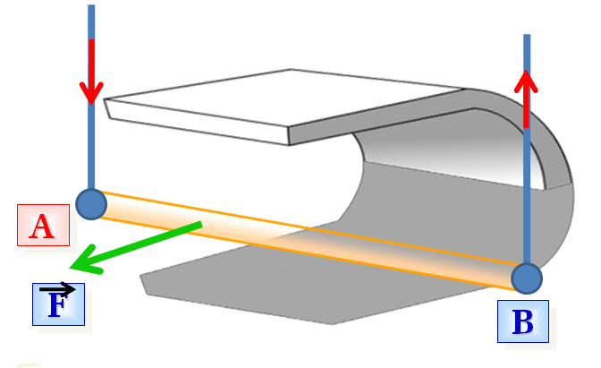
C3. Xác định chiều đường sực từ của Nam châm trên hình 27.4

Slide 18
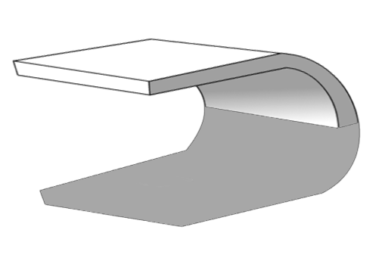
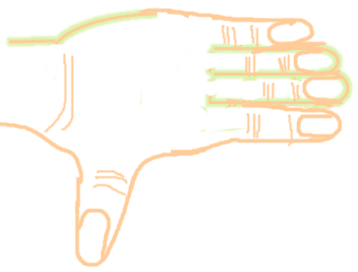
A
F
B

Slide 19
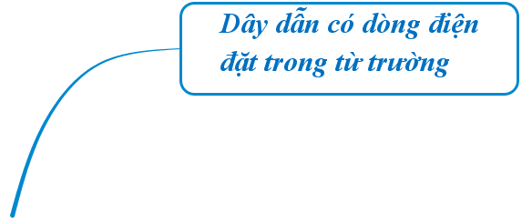
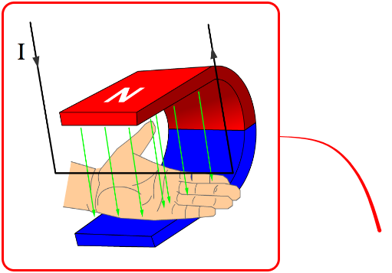
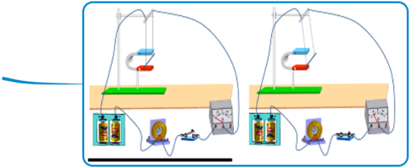
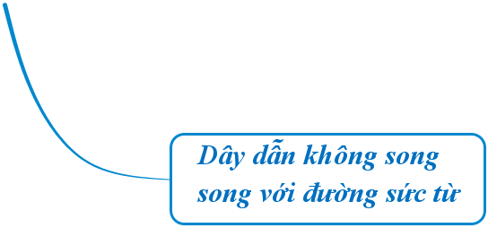
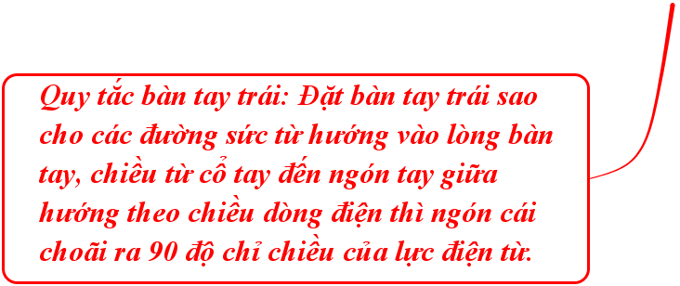
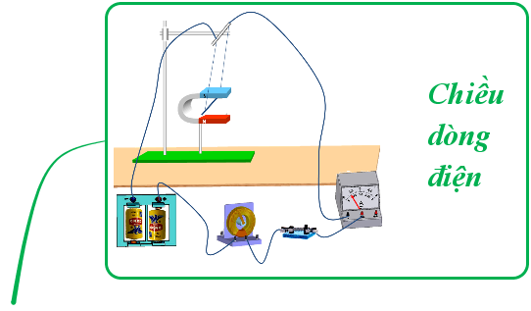
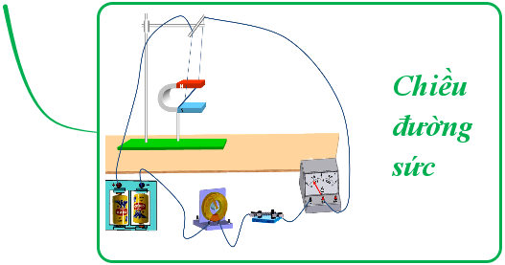

Slide 20
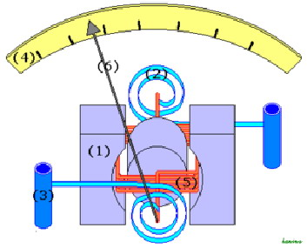
CÓ THỂ EM CHƯA BIẾT
Người ta còn dựa vào hiện tượng lực điên từ tác dụng lên khung dây dẫn có dòng điện chạy qua để chế tạo điện kế , đó là bộ phận chính của dụng cụ đo điện như ampekế ,vôn kế .

Slide 21
Hướng dẫn về nhà
Học thuộc phần ghi nhớ.
Đọc phần: “ Có thể em chưa biết”
Làm bài tập: 27.1, 27.2, 27.3, 27.4 27.5 SBT. Trang 33-34

Slide 22
Bài học đến đây kết thúc!

